Slide 1
IL CONTRIBUTO DELLE POLITICHE PER LA SALUTE ALLO SVILUPPO SOSTENIBILE E IL CONTRIBUTO DELLO SVILUPPO SOSTENIBILE ALLE POLITICHE PER LA SALUTE
Gabriele Rinaldi
Authority per l’Autorizzazione, l’Accreditamento
e la Qualità dei Servizi Sanitari, Socio-Sanitari e Socio-Educativi
Repubblica di San Marino
Ferrara 10 Gennaio 2020

Slide 2


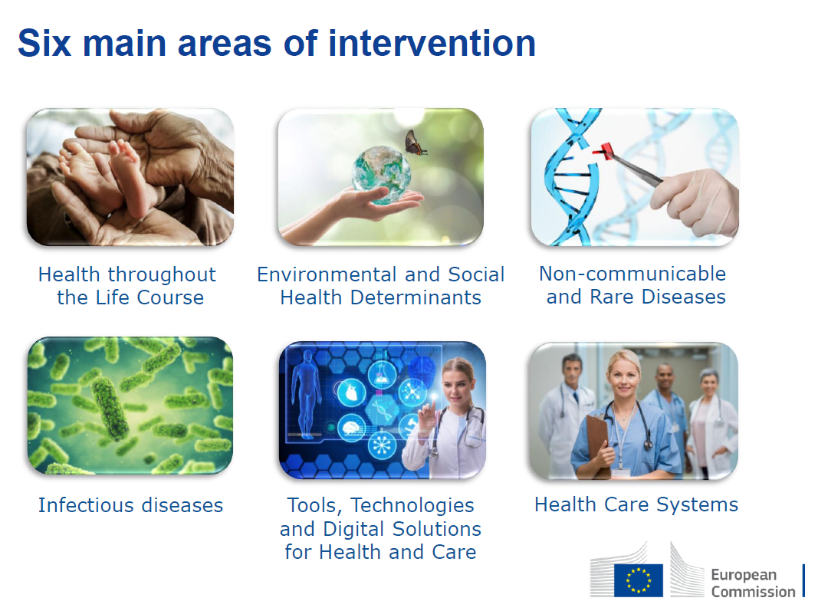


Slide 4
DUE TENDENZE:
AUMENTO ASPETTATIVA DI VITA RALLENTATO
- Tasso riduzione morti cardiovascolari più lento
- Aumento decessi tra gli anziani nei mesi invernali
2) GRANDE DISPARITÀ NELL'ASPETTATIVA DI VITA:
- Paesi Est inferiore a Ovest
- Persone basso vs alto livello istruzione:
- vivono meno
- dichiarano livello salute più basso

Slide 5
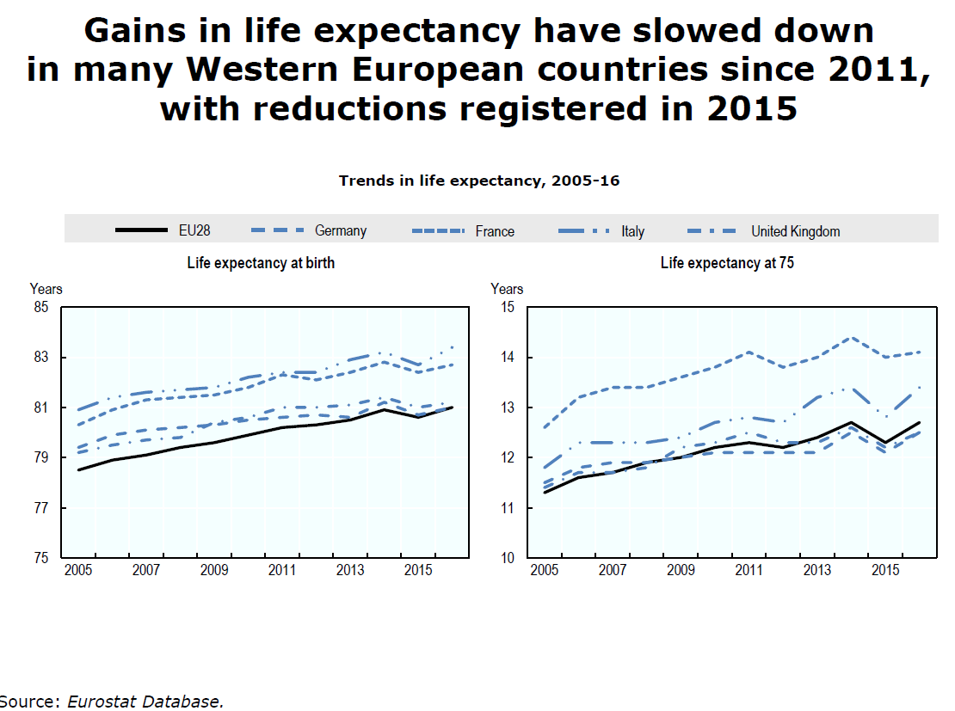

Slide 6
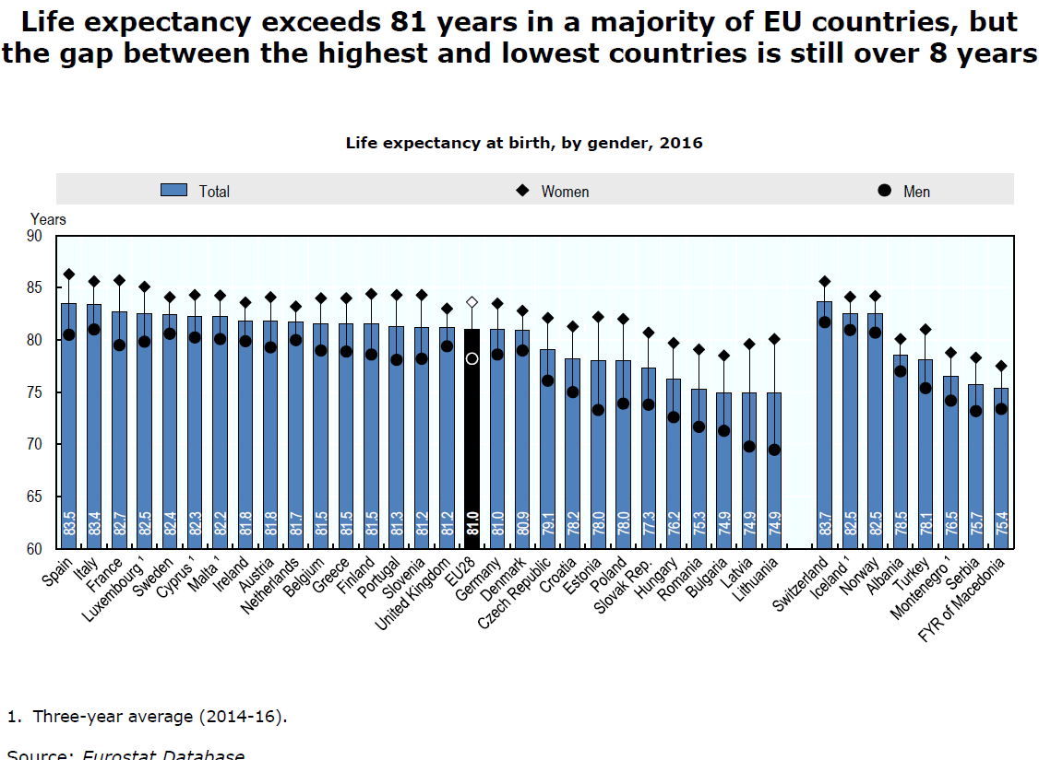

Slide 7
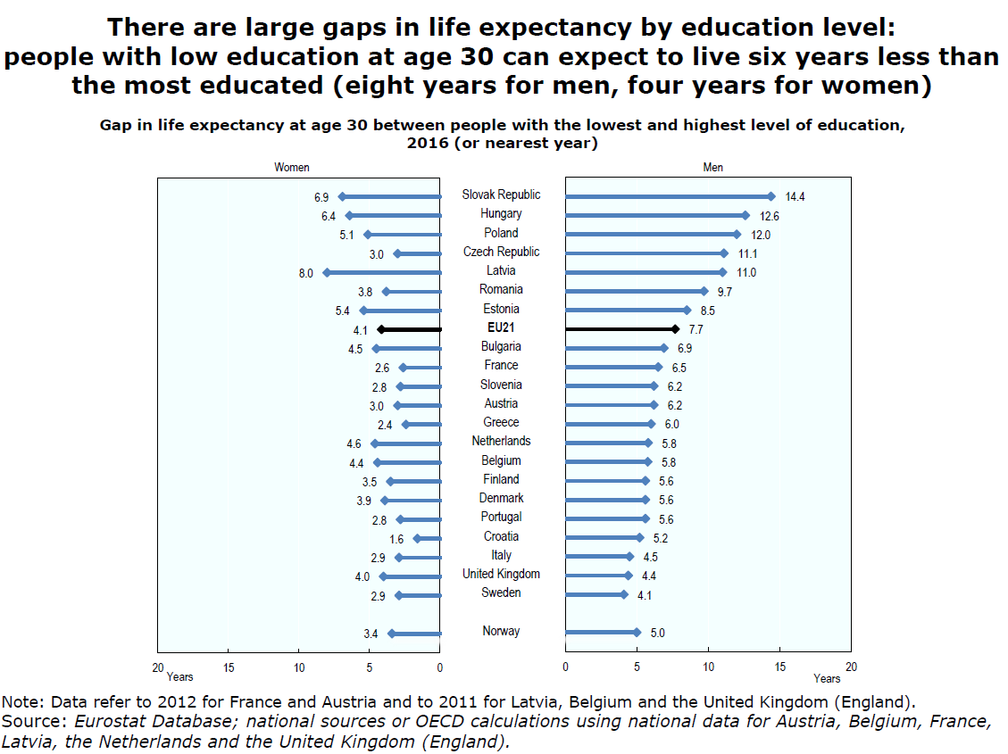

Slide 8
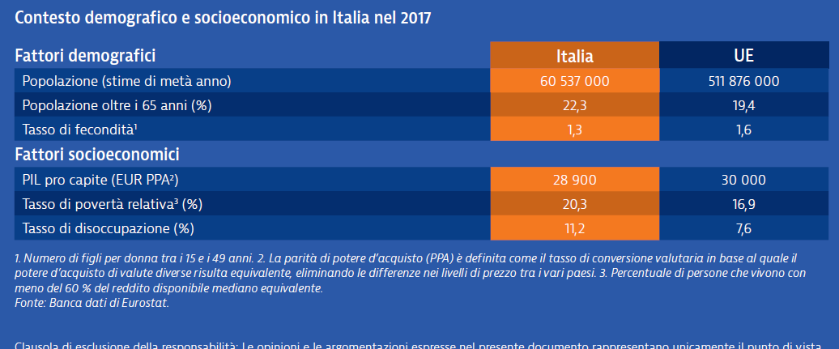
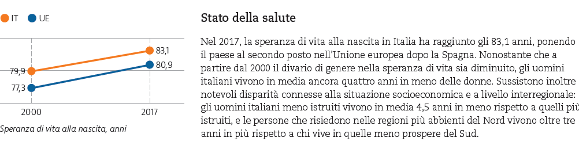

Slide 9
Abbiamo bisogno di più protezione e prevenzione.
Più di 1,2 milioni di persone muoiono prematuramente ogni anno nei paesi dell'UE
Abbiamo bisogno di sistemi sanitari più efficaci e
centrati sulle persone.
Abbiamo bisogno di migliorare l'accesso alle cure sanitarie.
Abbiamo bisogno di sistemi sanitari più resilienti.

Slide 10
Abbiamo bisogno di più protezione e prevenzione.
Più di 1,2 milioni di persone muoiono prematuramente ogni anno nei paesi dell'UE
Affrontare disinformazione su vaccini e vaccinazione infantile.
Prevenire stili di vita non salutari.
Promuovere salute mentale e prevenire malattie mentali.

Slide 11
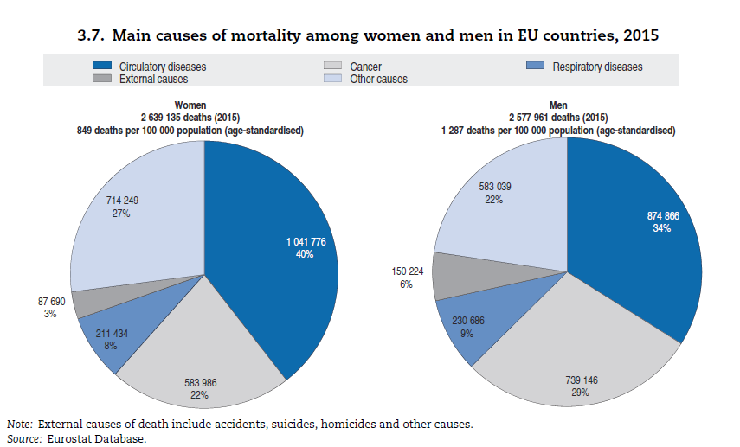

Slide 12
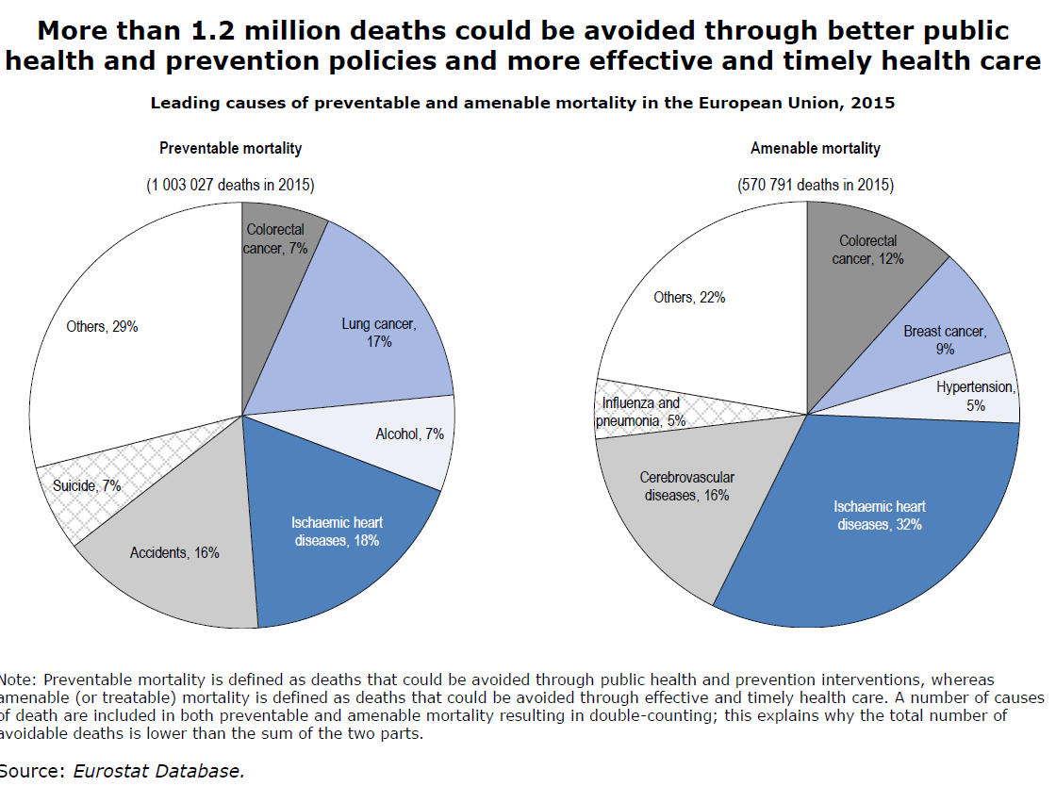

Slide 13
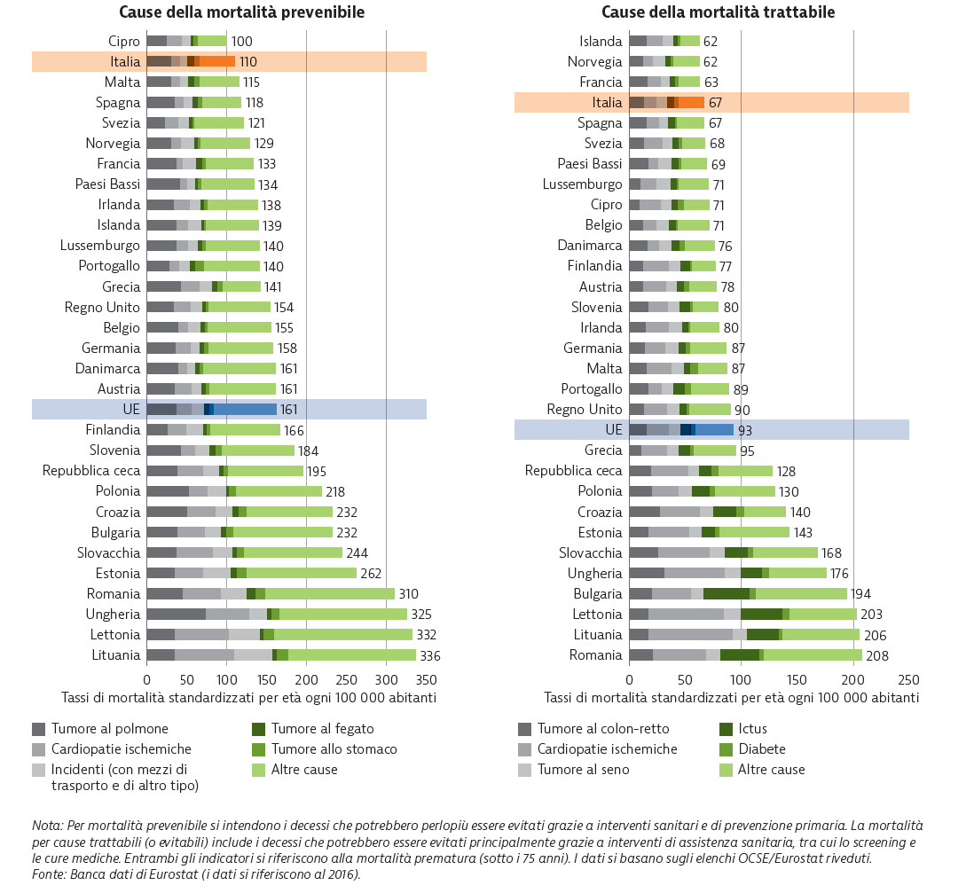

Slide 14
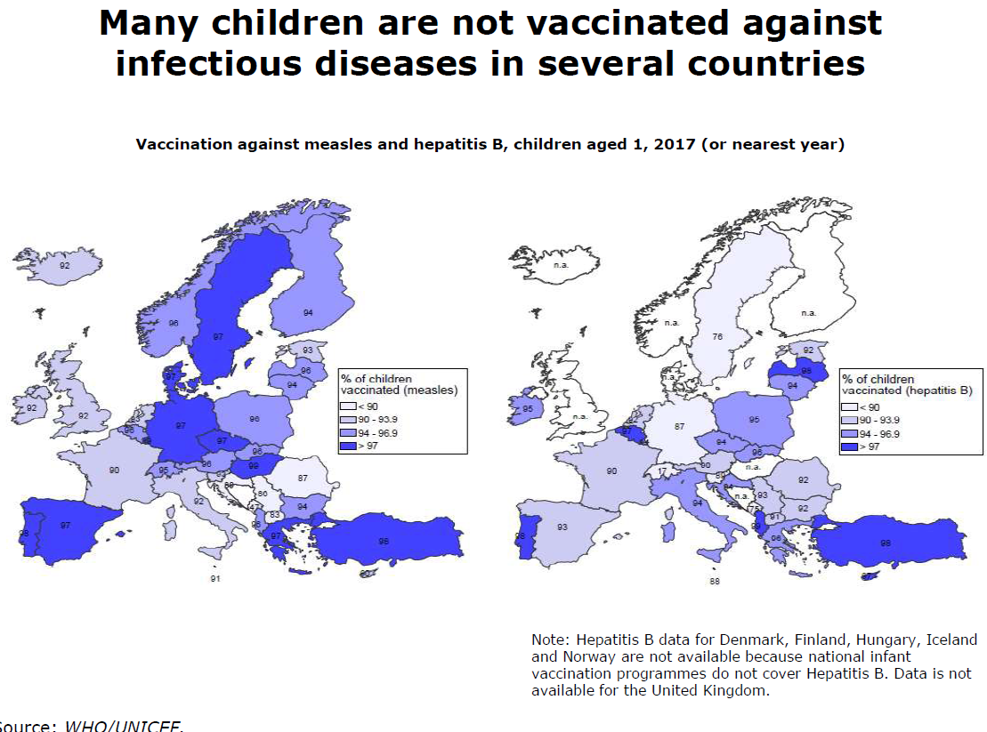

Slide 15
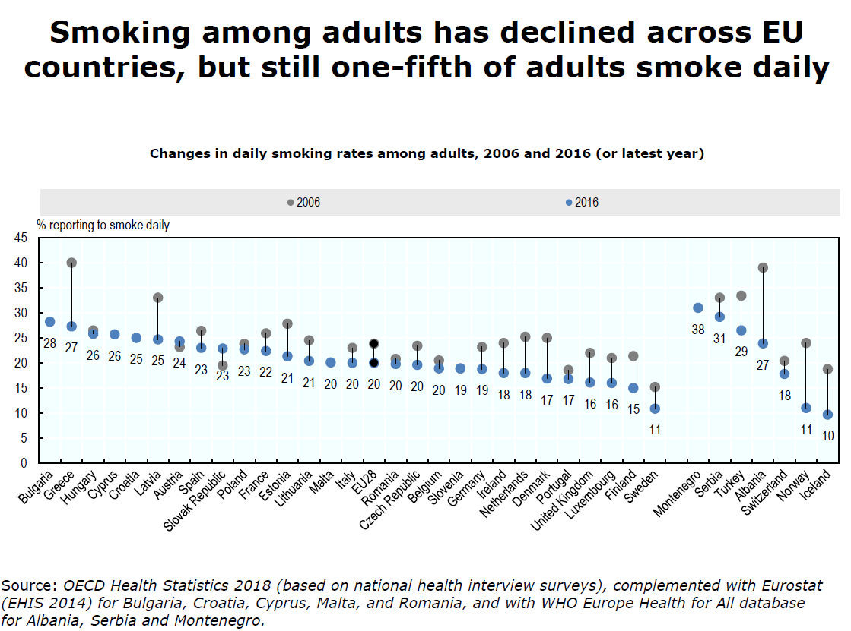

Slide 16
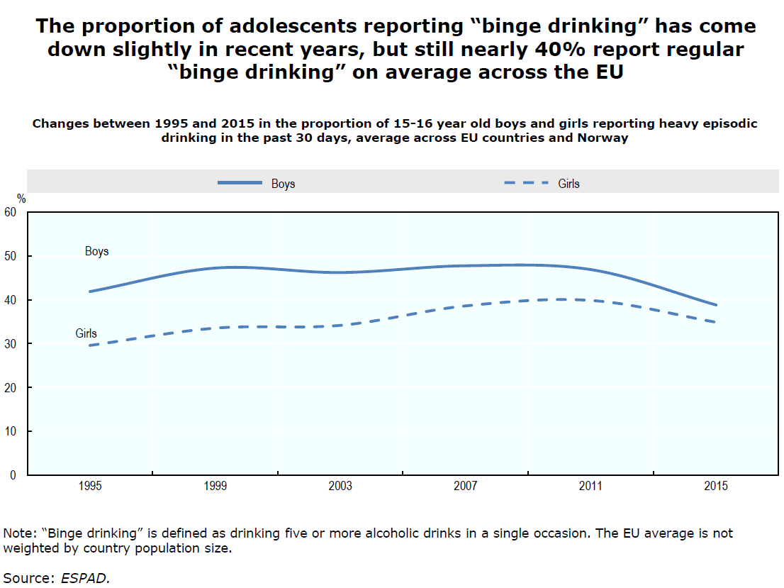

Slide 17
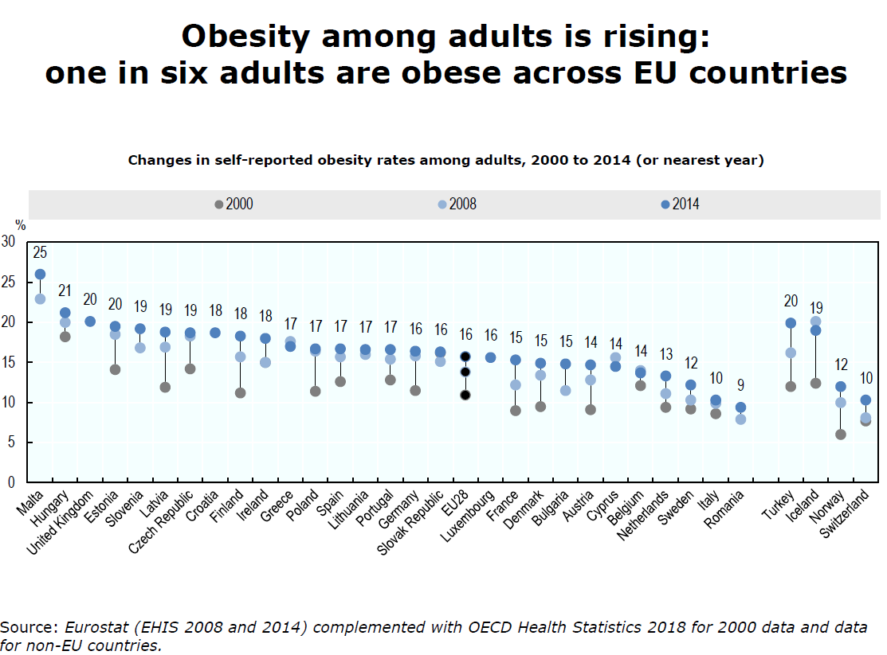

Slide 18
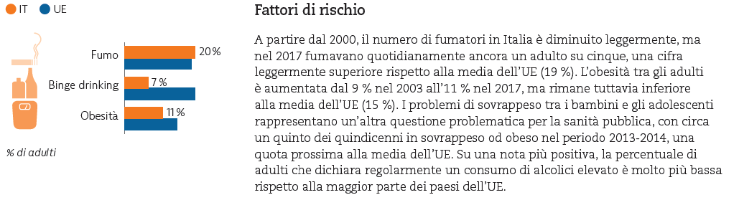

Slide 19
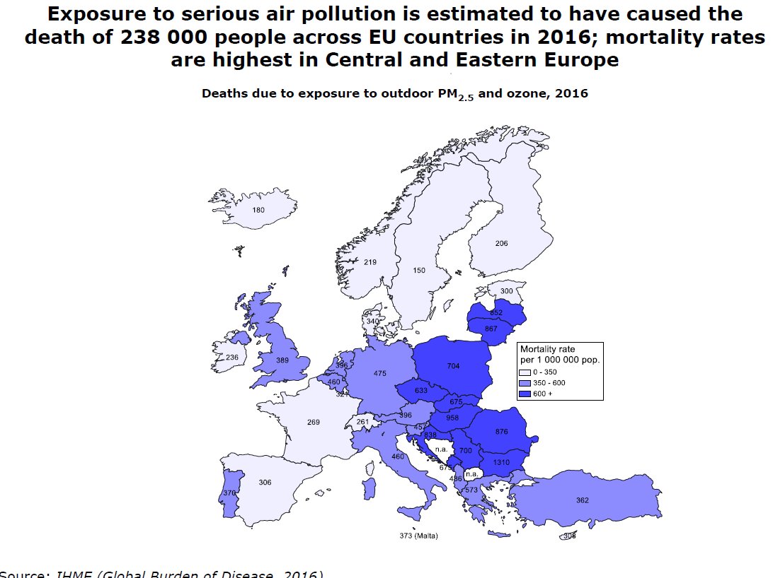

Slide 20
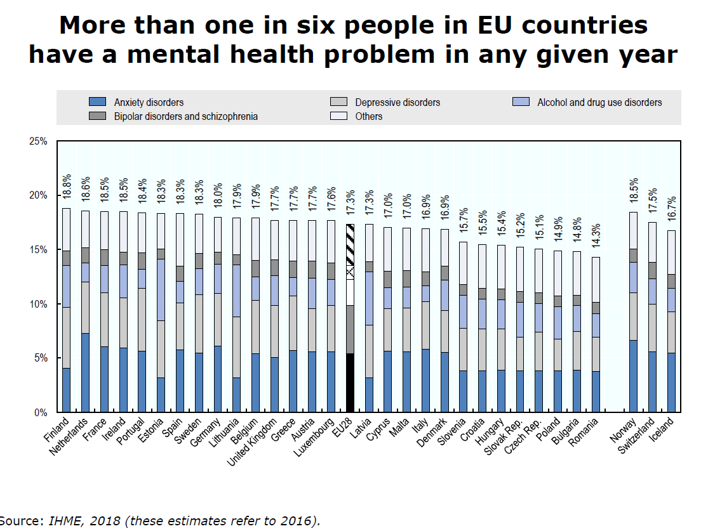

Slide 21
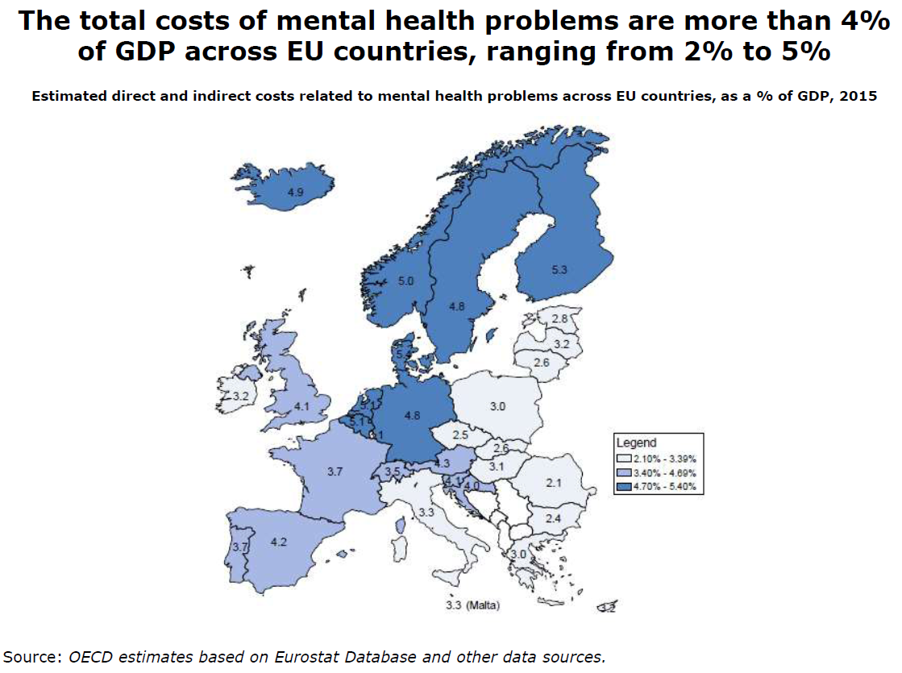

Slide 22
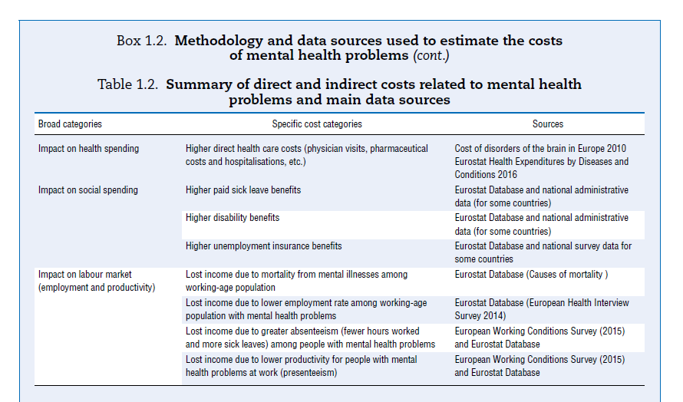

Slide 23
Abbiamo bisogno di sistemi sanitari più efficaci e centrati sulle persone.
Progressi nel trattamento di malattie croniche
Disparità nei tassi di sopravvivenza persistono
Non è sufficiente raccogliere solo dati sulla mortalità
Chiedere ai pazienti se si sentono meglio o peggio, dopo diversi interventi sanitari
Misurare come Assistenza Primaria gestisce Persone con malattie croniche.

Slide 24
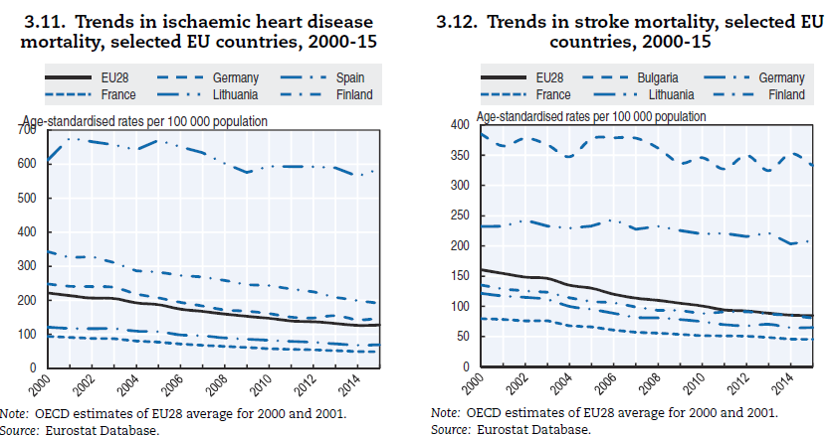

Slide 25
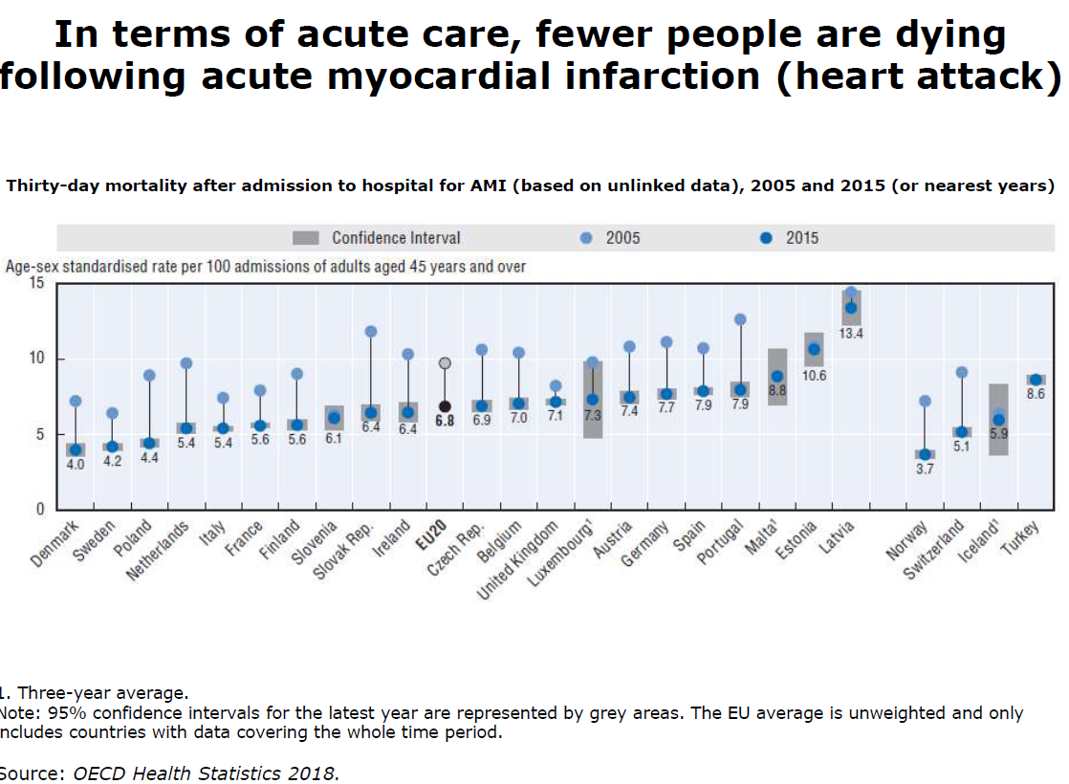

Slide 26
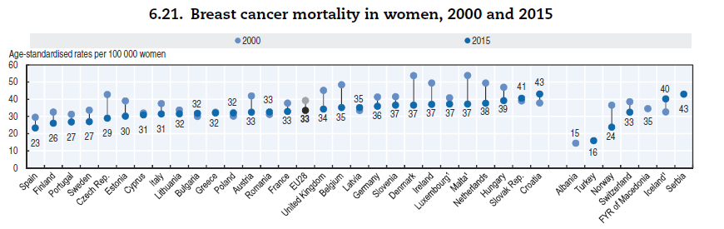
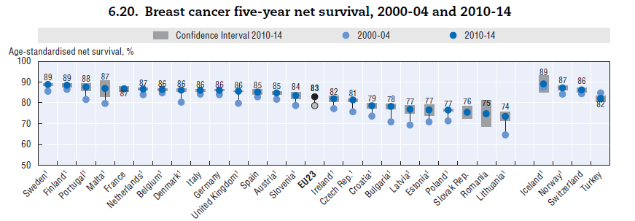

Slide 27
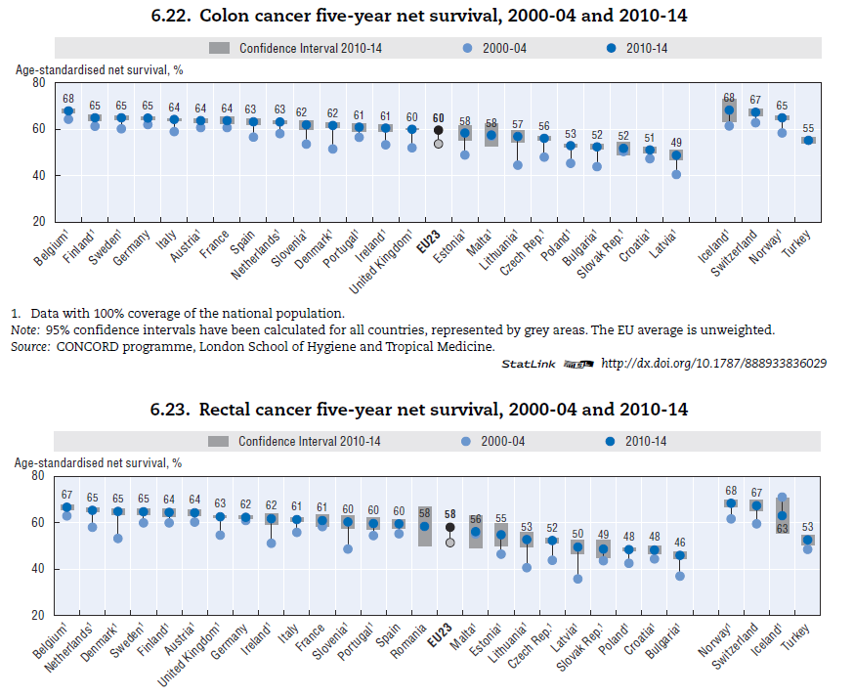

Slide 28
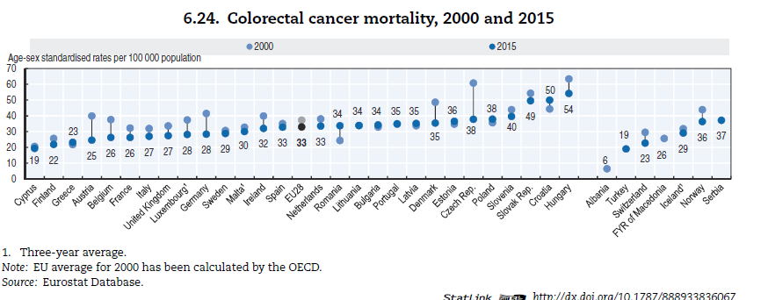

Slide 29
Abbiamo bisogno di migliorare l'accesso alle cure sanitarie.
Copertura sanitaria universale (obiettivo chiave per lo sviluppo sostenibile)
Accesso tempestivo a cure sanitarie
Divario tra poveri e ricchi rimane (poveri cinque volte più probabilità di avere problemi di accesso all'assistenza sanitaria rispetto ai più ricchi)
Protezione finanziaria per gruppi svantaggiati.

Slide 30
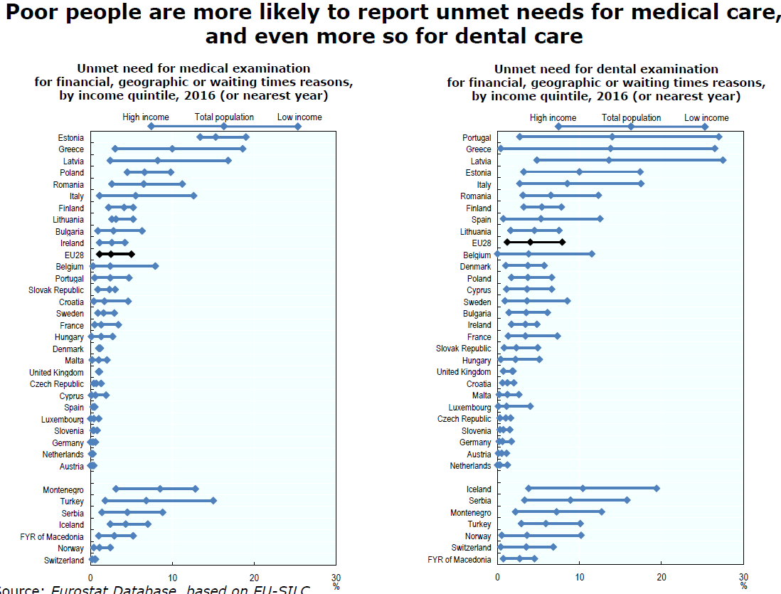

Slide 31
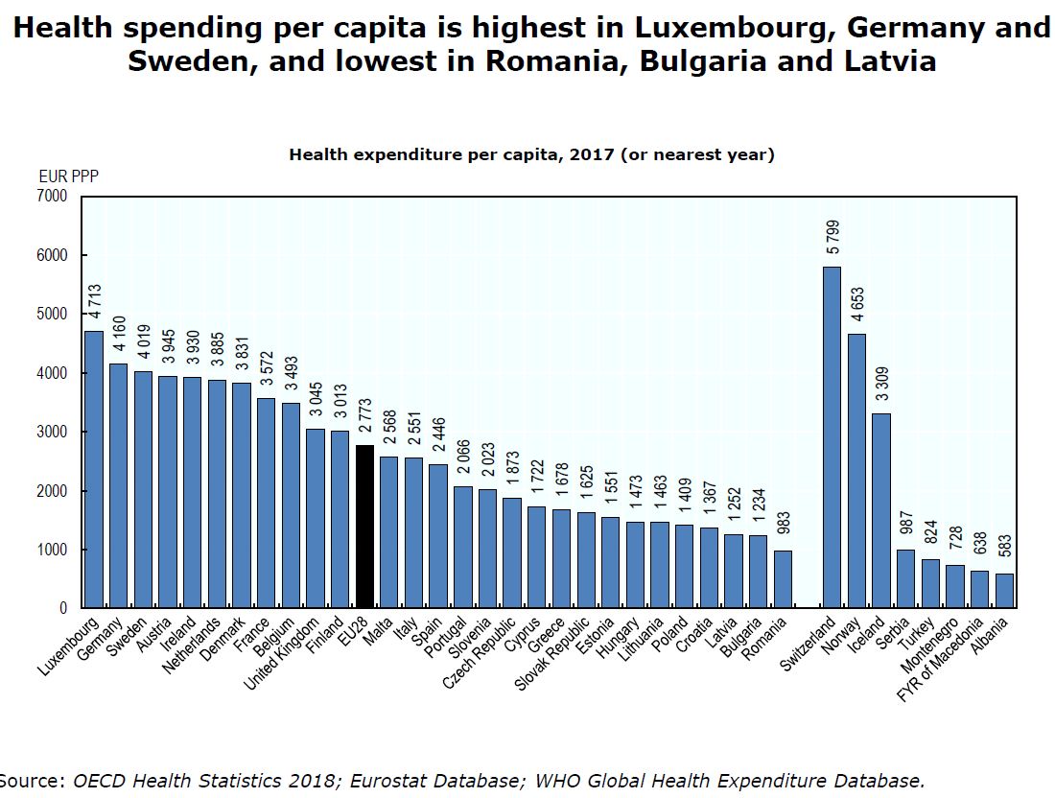

Slide 32
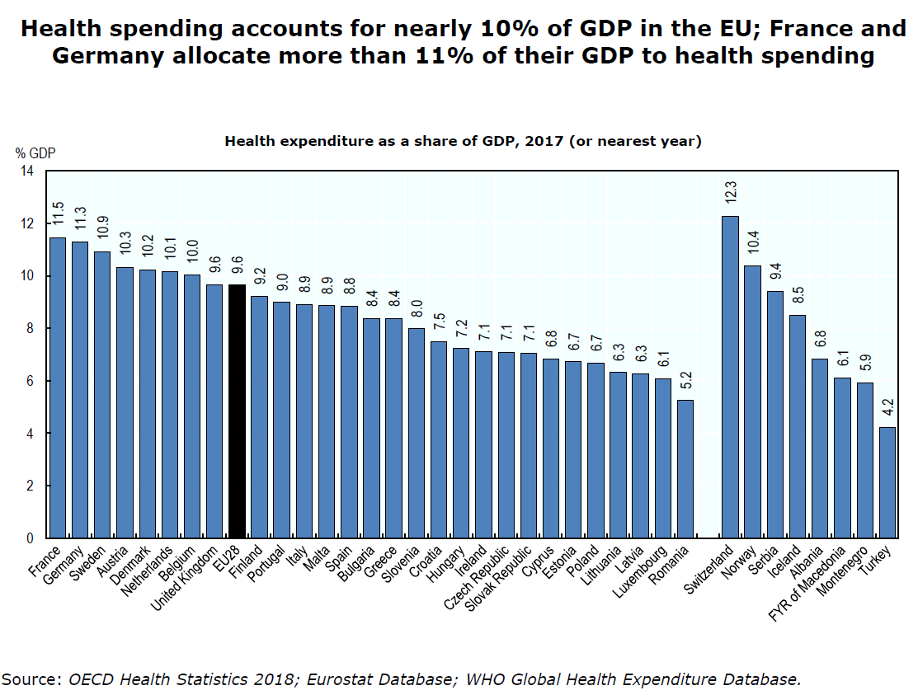

Slide 33
Abbiamo bisogno di sistemi sanitari più resilienti.
Ridurre spese inutili, migliorando efficienza e sostenibilità
20% spesa sanitaria è “spreco”
37 milioni di giornate di degenza sono inappropriate
Test o trattamenti non necessari
Dimissioni ritardate
Trasformazione digitale salute e assistenza per migliorare prevenzione e gestione malattie croniche, migliorare gestione e ricerca nel sistema sanitario.

Slide 34
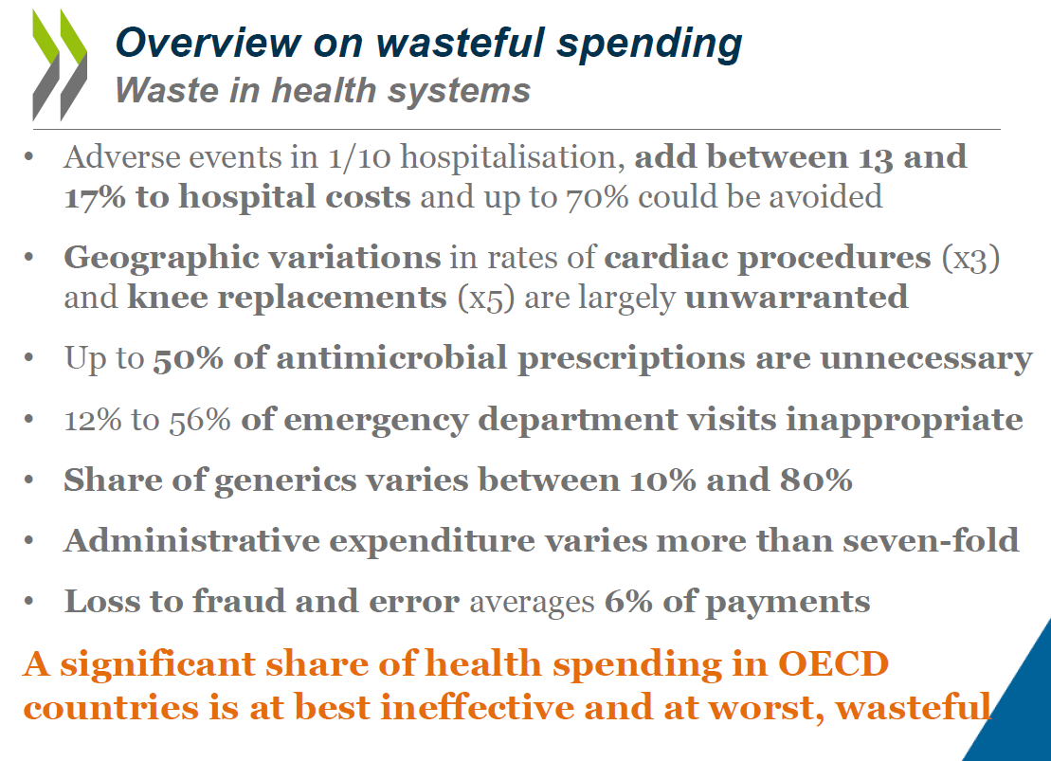

Slide 35
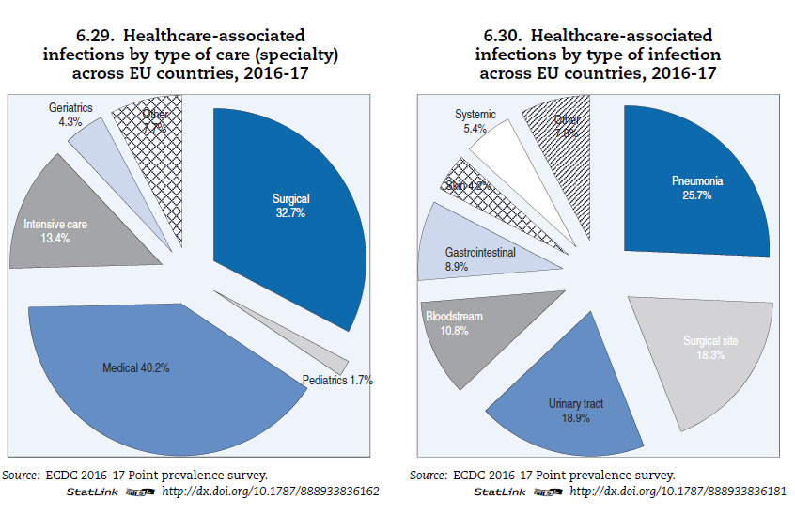

Slide 36
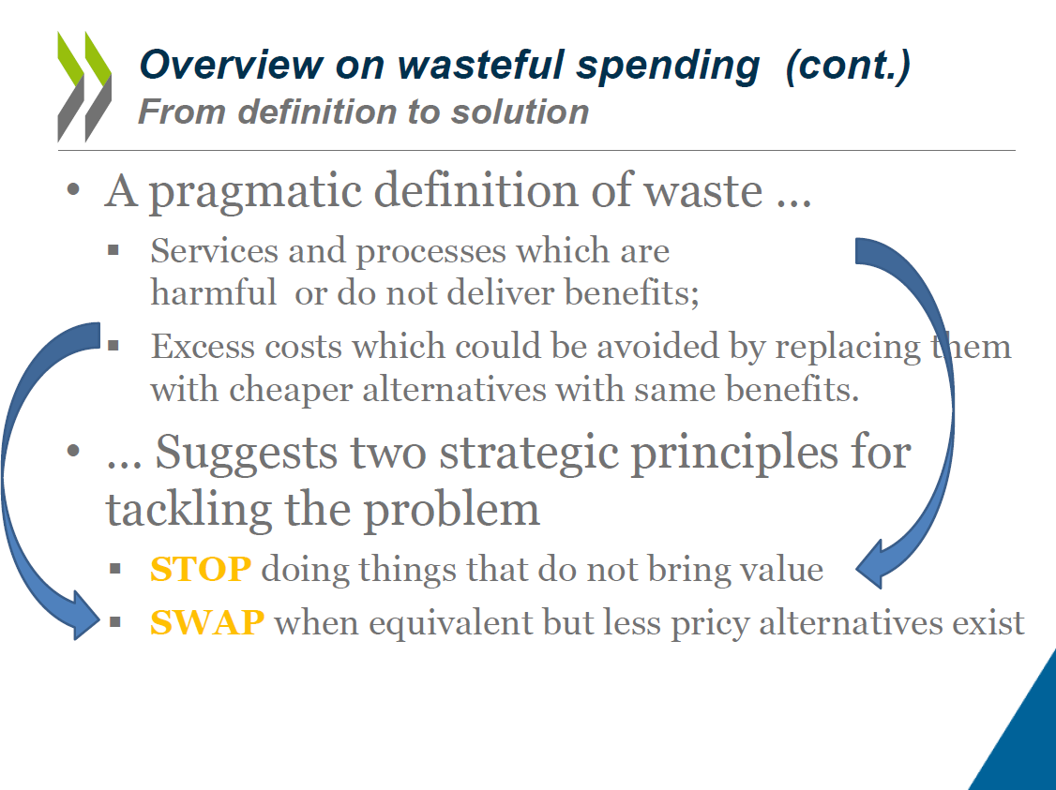

Slide 37
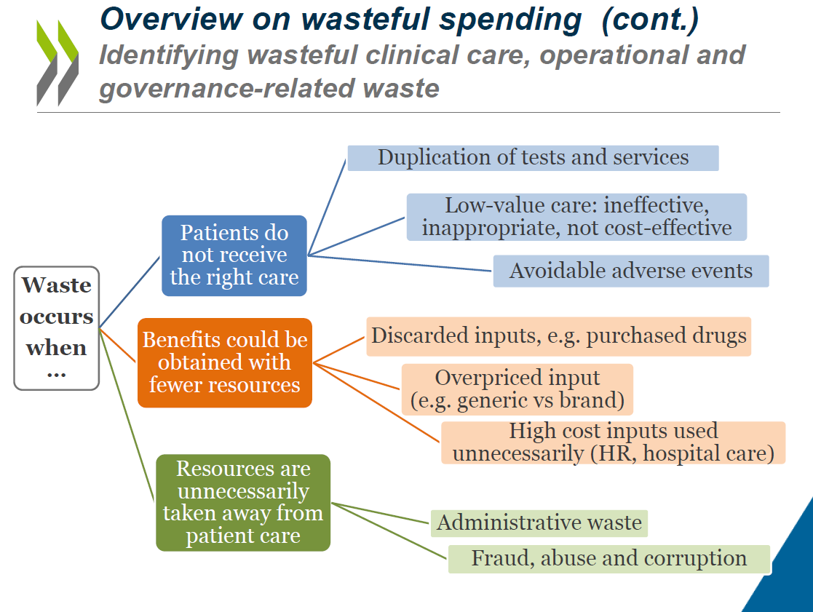

Slide 38
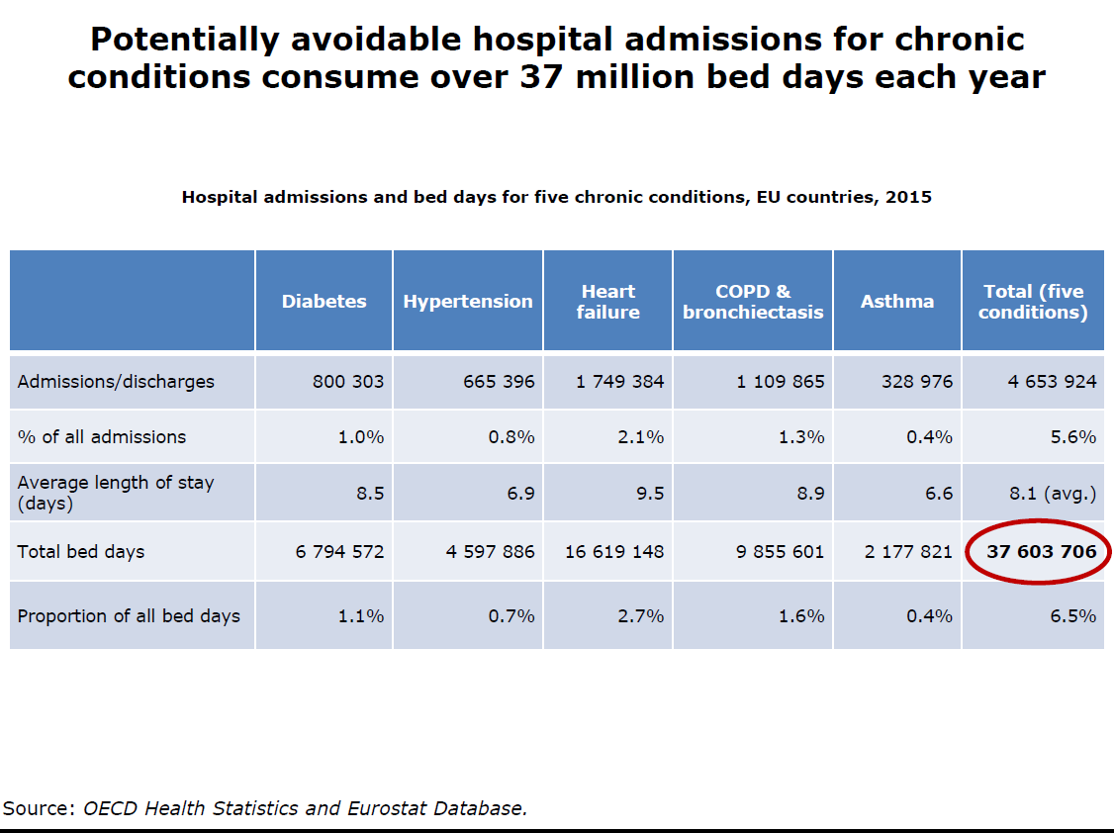

Slide 39
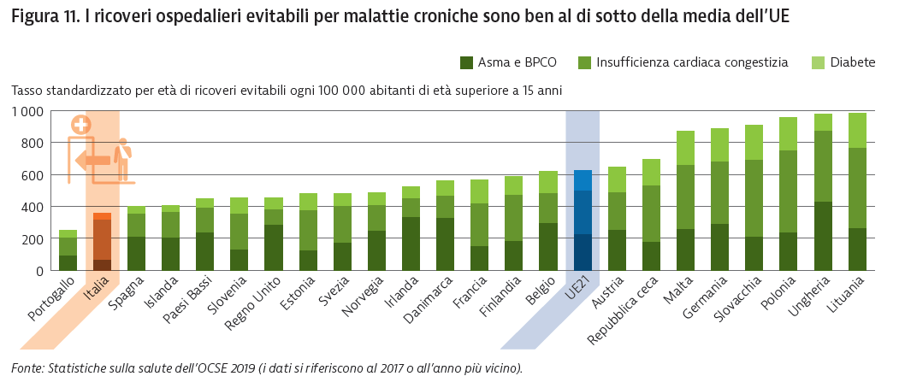

Slide 40
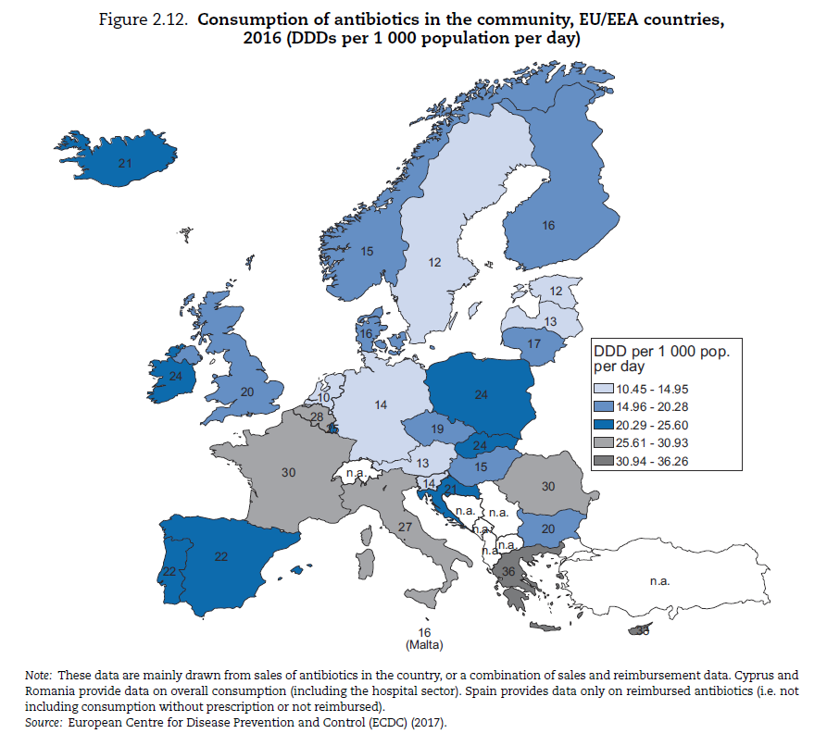

Slide 41
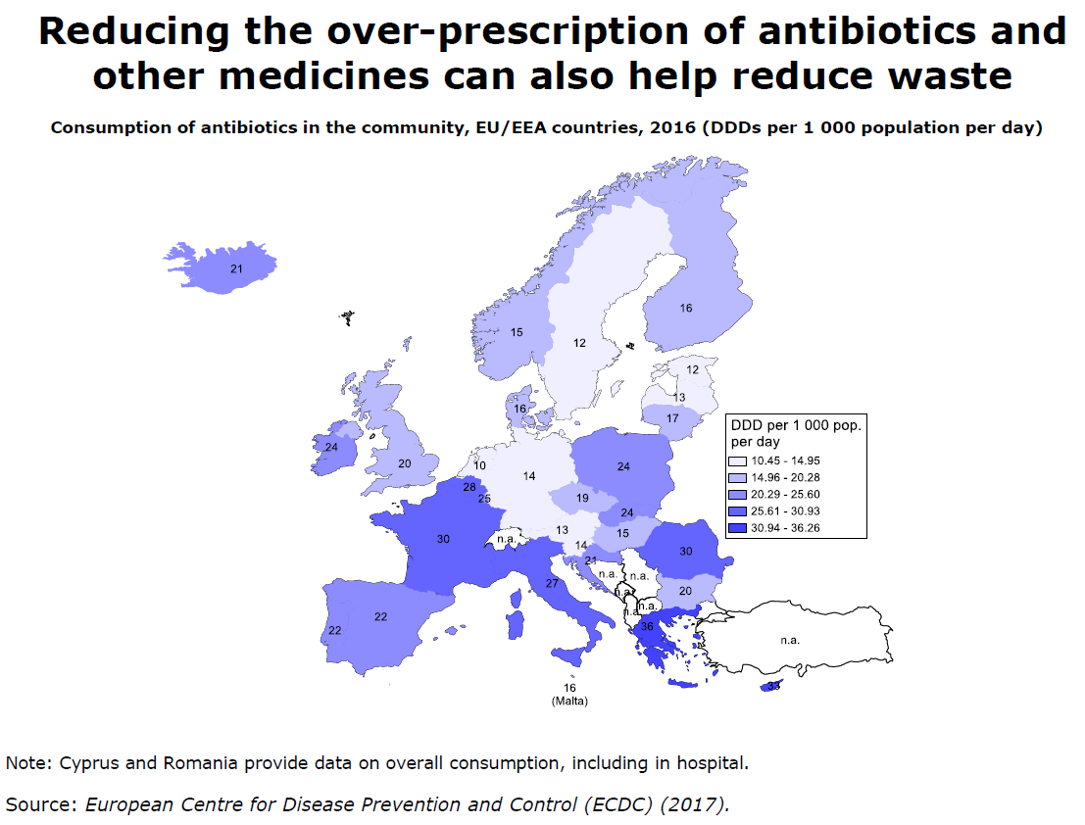

Slide 42
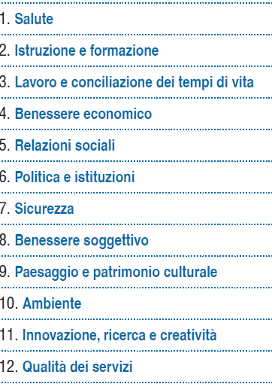

Slide 43
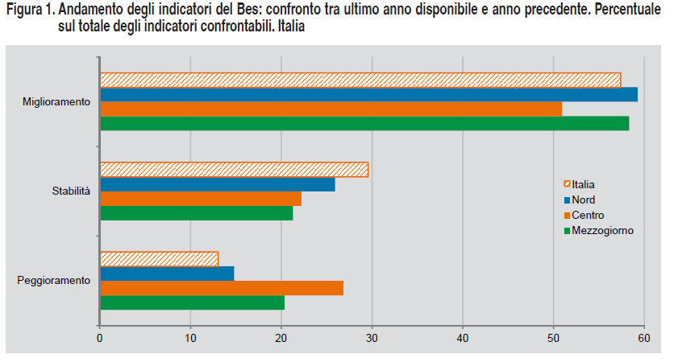

Slide 44
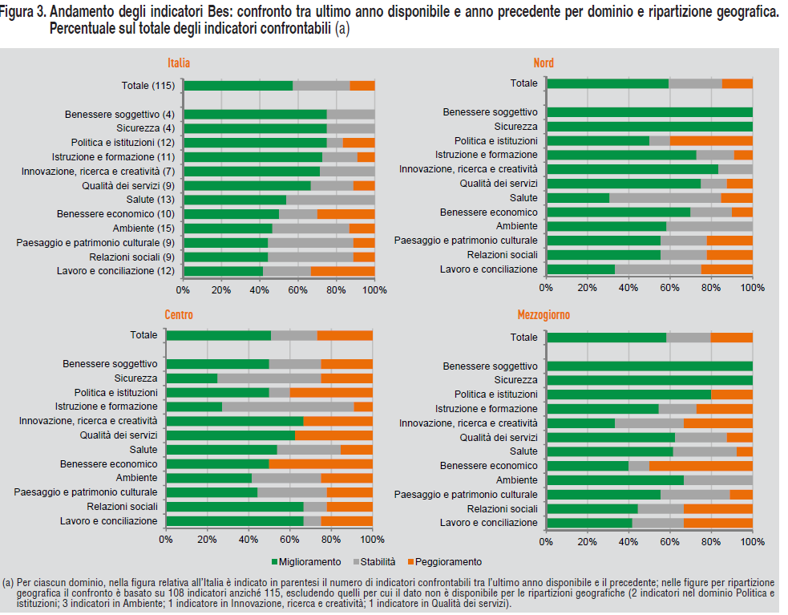

Slide 45
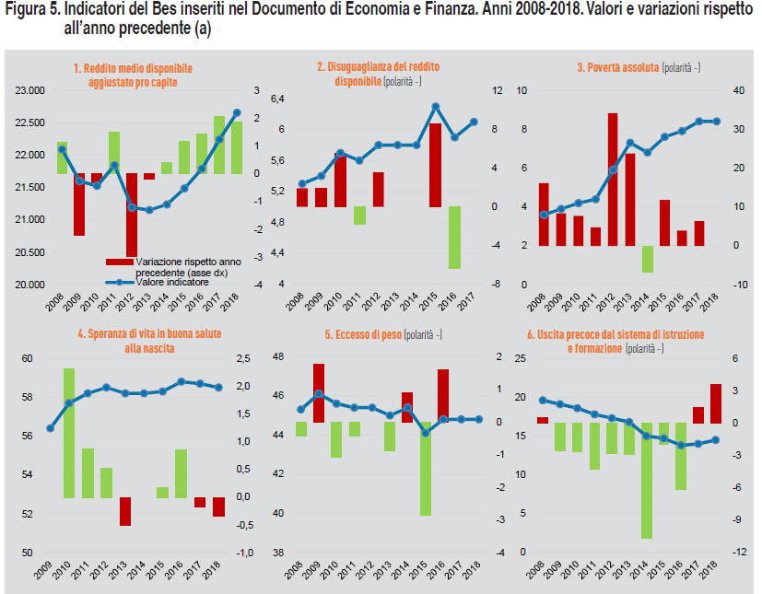

Slide 46
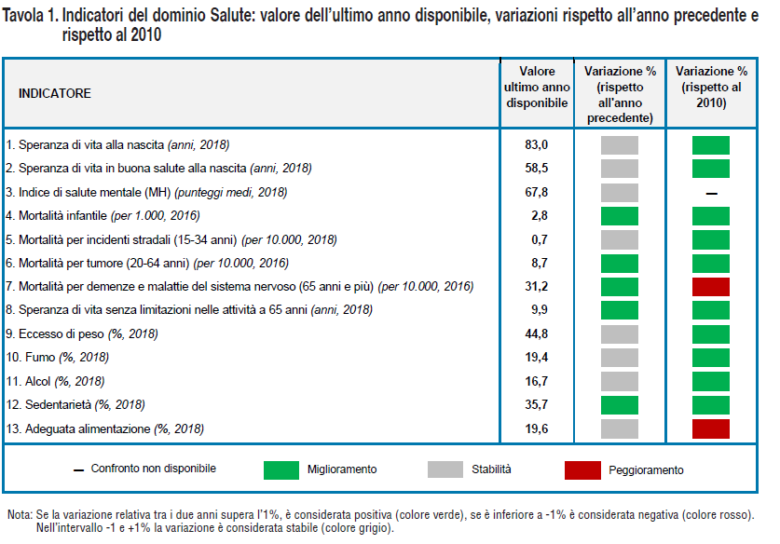

Slide 47


Slide 50
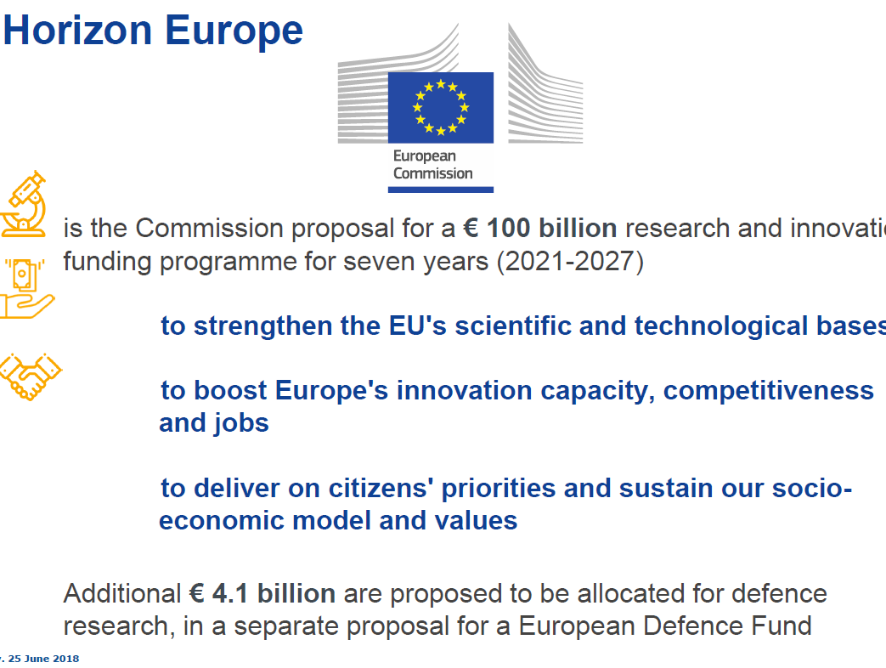

Slide 51
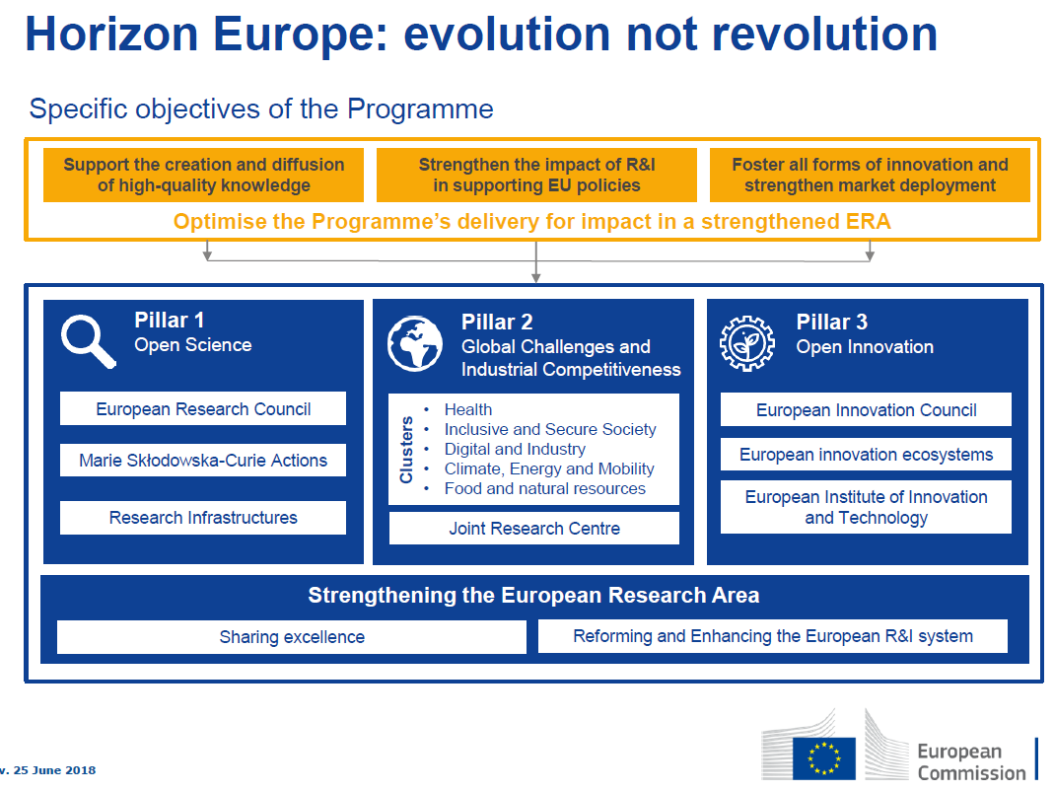

Slide 52
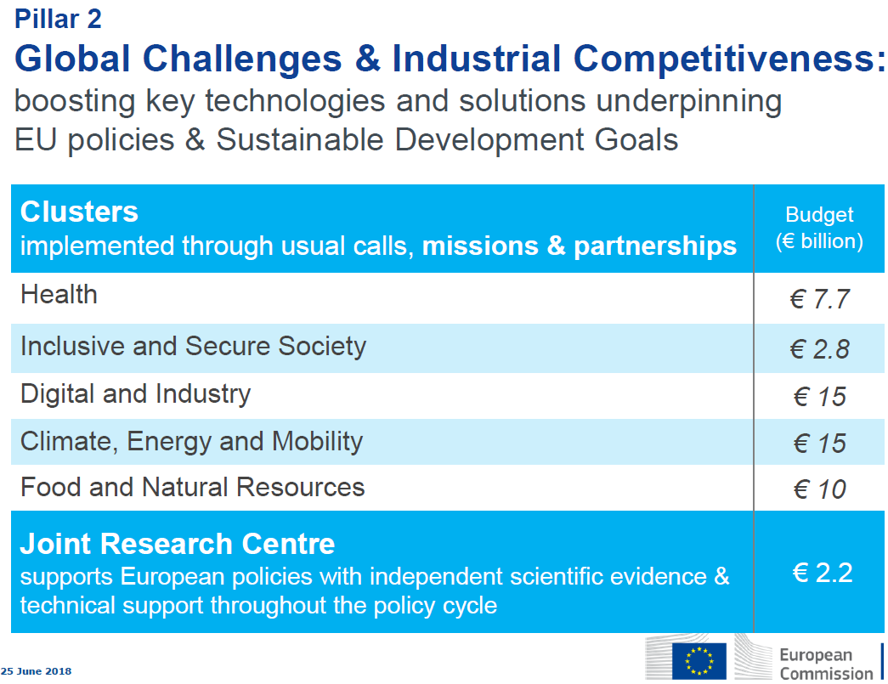

Slide 53
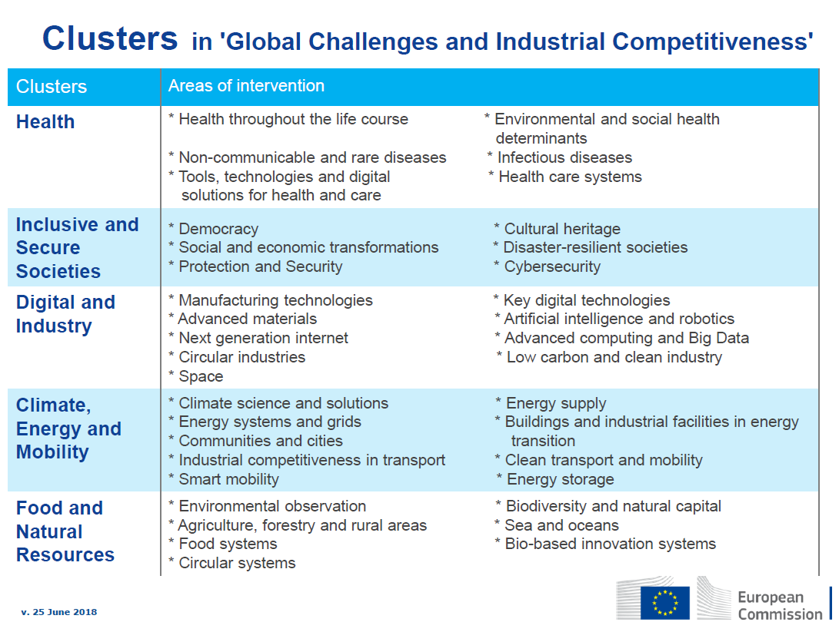

Slide 54
